Slide 1
Родная природа в стихотворениях русских поэтов XIX века
Е.А.Баратынского, Я.П. Полонского, А.К. Толстого.

Slide 2
Задачи урока:
- расширить знания о творчестве
русских поэтов 19 века;
- закрепить умения определять способы создания образов с помощью художественных выразительных средств
- помочь вызвать зрительные образы при чтении стихов, понять настроения, чувства поэтов;
- воспитывать любовь к родной природе.

Slide 3
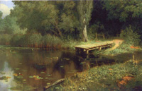
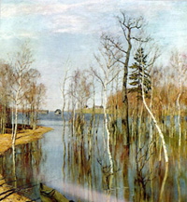
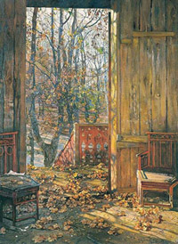
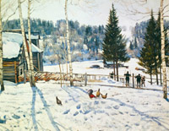
В ней есть душа, в ней есть свобода, В ней есть любовь, в ней есть язык. Ф.И.Тютчев.

Slide 4
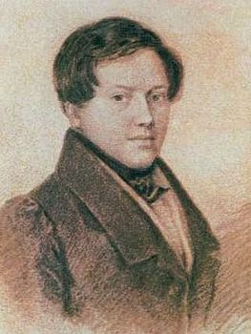
Е.А.Баратынский
Баратынский — романтик,
при всей своей внешней сдержанности
художник вкладывал в искус­ство большую
личную страсть,
движения сердца. Пушкин,
проницательно уловивший главную
особенность его поэзии, писал:
«Он у нас оригинален — ибо мыслит».
Но тут же дополнял: «...между тем
как чувствует сильно и глубоко».

Slide 5
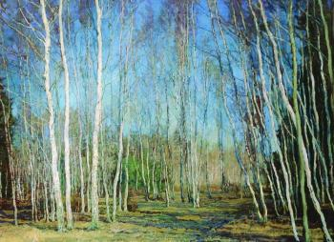
« Весна, весна! как воздух чист…»
Какие приметы ранней весны видит поэт?
Какой литературный приём помогает сделать картину живой?
Каким настроением проникнуто стихотворение?
Какие краски использует поэт, изображая радостную картину весны?
Какой настрой придают стихотворению восклицательные предложения?

Slide 6
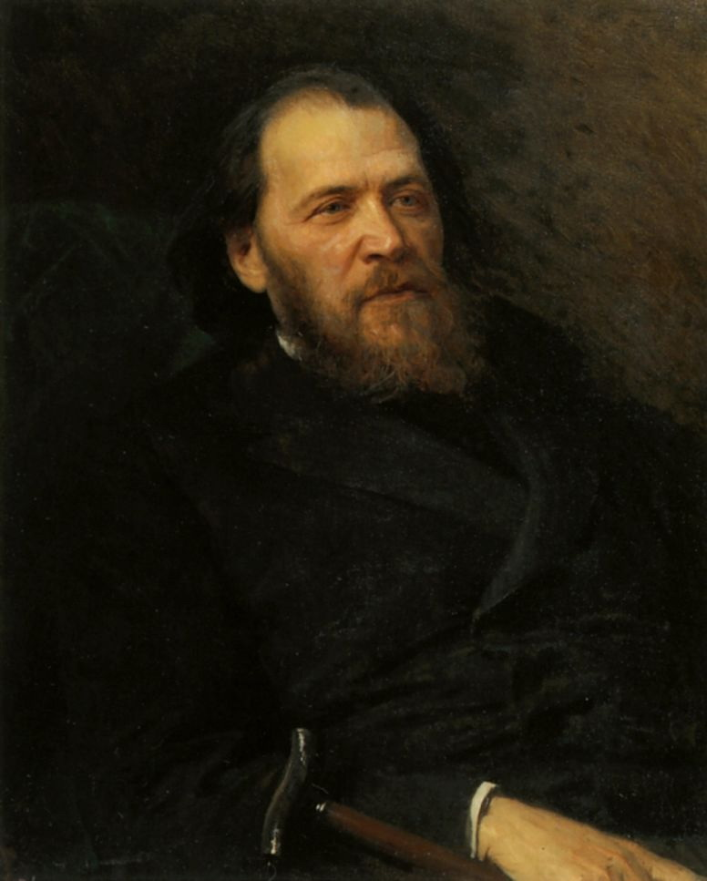
Яков Петрович Полонский
На стихи молодого поэта обратил внимание Гоголь, переписавший стихотворение «Пришли и стали тени ночи...» в свою тетрадь. Современников восхищал прежде всего осо­бый дар подмечать неуловимое в природе: «Он, кажется, в самом деле имеет дар слышать, как растет трава...».

Slide 7
« По горам две хмурых тучи…»
Какую картину рисует поэт?
Какие мысли рождаются у поэта при наблюдении за предгрозовым пейзажем?
Что вы можете сказать об отношении туч между собой?
Как отозвалась скала на ссору двух туч у её подножия?
Можно ли перенести описание явления природы на человеческие отношения?

Slide 8
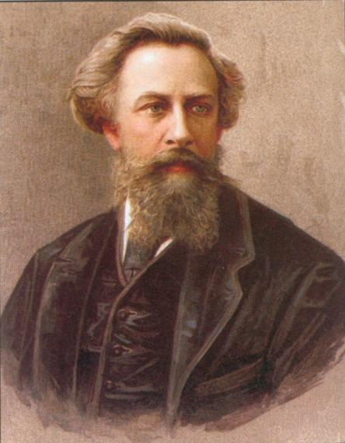
Алексей Константинович Толстой
По отзывам современников, Алексей Константинович был человеком благородной и чистой души.Предназначением своей жизни он считал искусство. Устами одного из своих литературных персонажей он прямо говорил об этом: «Простым рожден я быть певцом, глаголом вольным Бога славить...».
Толстому свойственно необычайно тонкое ощущение красоты родной природы. Он умел уловить самое характерное в формах и красках природы, ее звуках и запахах. картина, красочно изображенная поэтом, встает перед мысленным взором. в других стихотворениях выразилось проникновенное лирическое чувство, ощущение родины.

Slide 9
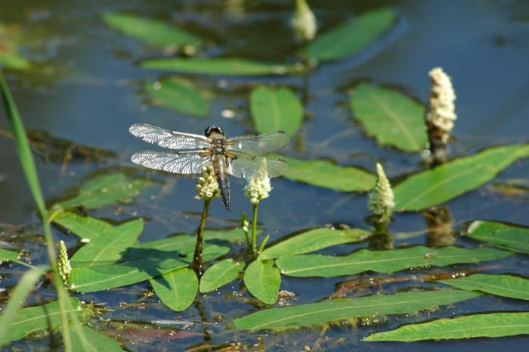
« Где гнутся над омутом лозы…»
Какой пейзаж рисует Толстой в стихотворении?
Кому и как рассказывают стрекозы о красоте летней природы?
Какая опасность подстерегает ребёнка, заслушавшегося пение стрекоз?
Удалось ли автору передать атмосферу чарующей и пугающей красоты?

Slide 10
Домашнее задание:
выучить наизусть по выбору одно из стихотворений
анализ художественных средств (выписать в тетрадь примеры использованных в стихотворении тропов)

